Slide 1


第2章 可靠性的定义及评价指标
可靠性定义
失效的概念
可靠性尺度

Slide 2
第二章 可靠性的定义及评价指标
2.1 可靠性定义
产品质量=技术性能+经济指标+可靠性
技术性能：指产品的功能、制造和运行状况的一切性能。
经济指标：指机械产品在科研、设计、制造及运行中的费用，如研制投资费用、使用维修费用。
可靠性：指产品在规定的条件下和规定的时间内完成规定功能的能力。

Slide 3
理解这一定义应注意以下几个要点：
（1）产品：即可靠性的对象，包括系统、机器、零部件等。
（2）规定的条件：一般是指产品使用时的环境条件，如载荷、
温度、压力、湿度、辐射、振动、冲击、噪声、磨损、
腐蚀等等。
（3）规定的时间：机械产品可靠性明显的与时间有关，产品
的可靠性应对使用期限有明确的规定。
（4）规定的功能：在设计或制造任何一种产品时，都赋予它
一定的功能。例如机床的功能是进行机械加工。
（5）概率：概率是故障和失效可能性的定量度量，其值在0～
1之间，如可靠度为99.9%或99.99%等。

Slide 4
2.2 失效的概念
失效是指产品或产品的一部分丧失规定的功能。对可修复产品而言，这种失效通常称为故障。
机械产品失效：①完全失去原定的功能；②仍然可使用，但是不再能够良好地执行其原定的功能；③严重的损伤，使其在继续使用中失去可靠性及安全性。因而需要立即从服役中拆除进行修理或调换。
对于修复产品：失效=故障
不可修复产品：失效=报废
失效分类
（1）机械零部件的失效按失效形式划分为：变形失效、断裂失效和表面损伤失效三大类型。

Slide 5
表2-1 失效形式分类
序号 | 失效类型 | 具体失效形式 |  |  | 引起失效的直接原因
1 | 变形失效 | 过量弹性变形 |  |  | 由于在一定载荷条件下发生过量变形，零件失去应有的功能而不能正常使用
 |  | 过量塑性变形
2 | 断裂失效 | 脆性断裂 |  |  | 由于载荷或应力强度超过材料的承载能力而引起
 |  | 塑性断裂
 |  | 环境介质引起的断裂 | 应力腐蚀 氢脆断裂 金属脆化 辐照脆化 |  | 由于环境介质、应力共同作用引起的低应力破断
 |  | 疲劳断裂 | 高应变底周疲劳 低应力高周疲劳 腐蚀疲劳 热疲劳 |  | 由于周期（交变）作用力引起的低应力破坏
 |  | 蠕变持久断裂 |  |  | 高温
3 | 表面损伤失效 | 磨损失效 |  | 氧化磨损 粘着磨损 腐蚀磨损 磨粒磨损 接触磨损 微动磨损 | 由于两物体接触表面在接触应力作用下有相对运动造成材料流失所引起的一种失效方式
 |  | 腐蚀失效 |  | 均匀腐蚀 局部腐蚀 电化腐蚀 空腐（气腐） | 由于有害环境气氛的化学及物理化学作用所引起

Slide 6
（2）按失效的时间特性，可分为突然失效和渐变失效。
（3）按失效原因，可分为早期失效、偶然失效和耗损失效。
（4）按失效存在的时间分，可分为恒定失效、间歇失效和运行紊乱失效。
（5）按失效的完备性，有系统失效、完全失效和部分失效。
（6）按产品系统各零部件之间的联系分，可分为独立失效和相关失效。
（7）按形成失效的原因分，有设计失效、生产失效、使用失效和人为错误失效。
（8）按失效后果的严重性，有致命失效、严重失效和参数失效。

Slide 7
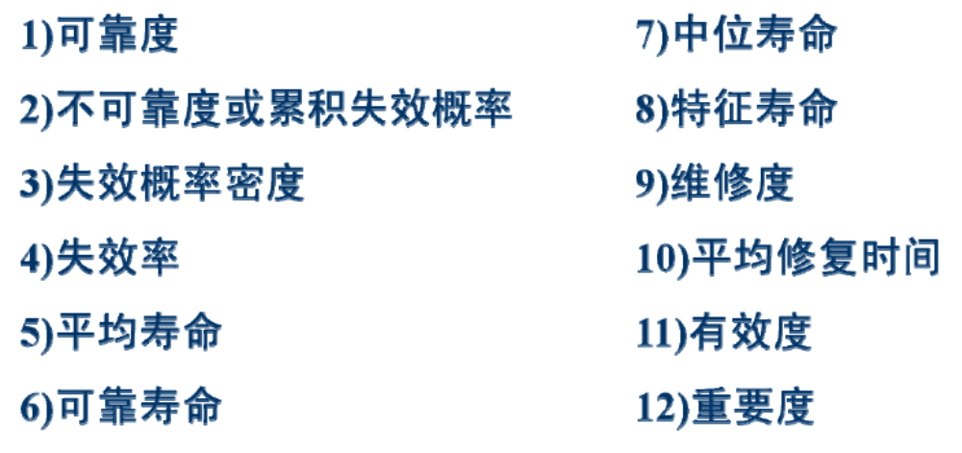
2.3 可靠性尺度
表示产品总体可靠性水平高低的各种可靠性指标称为可靠性尺度。

Slide 8
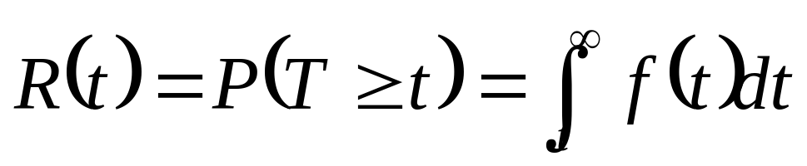
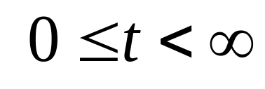

2.3.1 可靠性概率指标及其函数
1. 可靠度与失效概率
可靠度 定义：产品在规定的条件下和规定的时间内，完成规定功能的概率，通常以“R”表示。考虑到它是时间的函数，又可表示为R（t） ，称为可靠度函数。
如果用随机变量T表示产品从开始工作到发生失效或故障的时间，则该产品在某一指定时刻t的可靠度为：

Slide 9
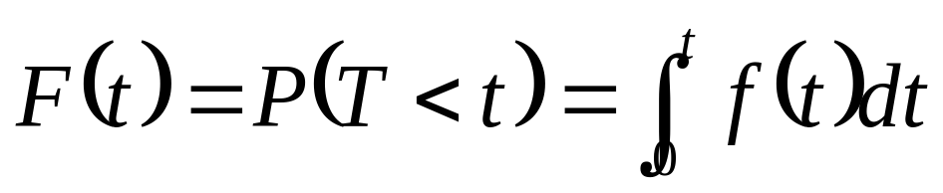
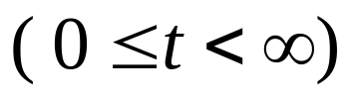
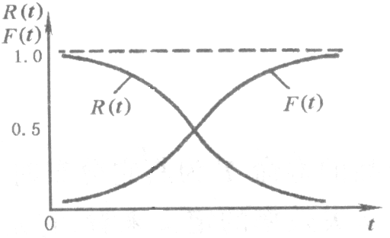
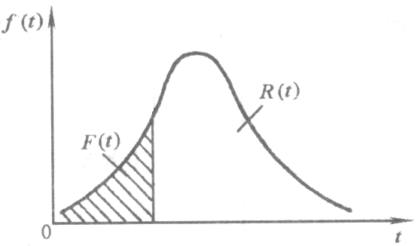
失效概率（不可靠度） ：产品在规定的条件下和规定的时间内不能完成规定功能的概率。记为F。失效概率F也是时间t的函数，故又称为失效概率函数或不可靠度函数，并记为
F（t）。

Slide 10
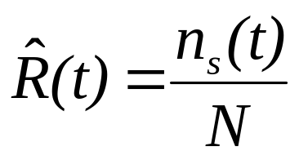
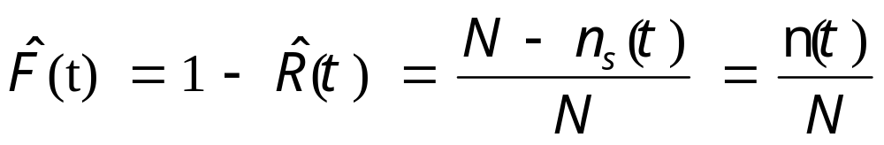





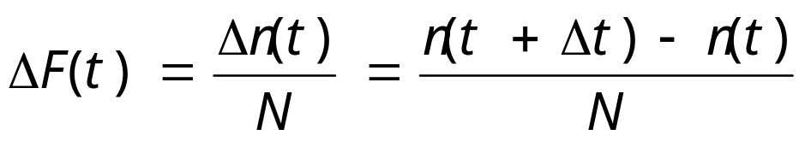


对于不可修复产品，可靠度的观测值是指直到规定的时间区间[0,t]终了为止，能完成规定功能的产品数n_{s}(t)与该区间开始时投入工作的产品数N之比。即：
式中， —与时间t相应的平均可靠度估计值，当 时，
N —产品总数；
—工作到t时刻，完成规定功能的产品数；
—工作到t时刻，失效的产品数。
产品某时刻段的失效概率：
式中， —分别为在 ，t时刻产品的失效总数。
N—为产品总数。

Slide 11
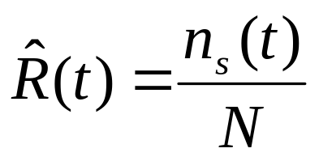




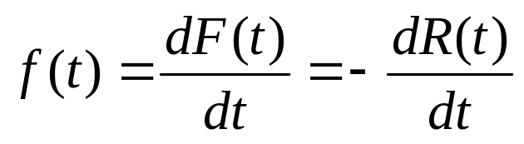
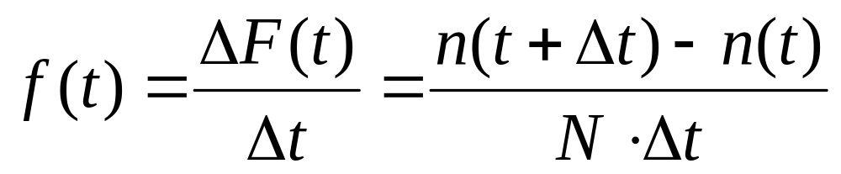
对可修复产品，可靠度的观测值是指一个或多个产品的无故障工作时间达到或超过规定时间次数与观测时间内无故障工作的总次数之比。即：
式中， —与时间t相应的平均可靠度估计值，当 时， ；
N —观测时间内无故障工作的总次数，每个产品的最后一次无故
障工作时间若未超过规定时间则不予计入；
—无故障工作时间达到或超过规定时间的次数。
概率密度函数：

Slide 12
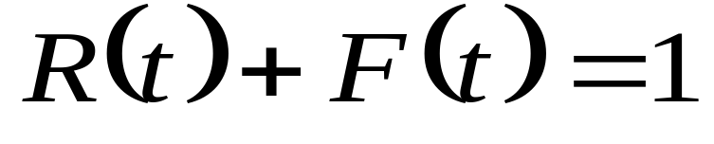
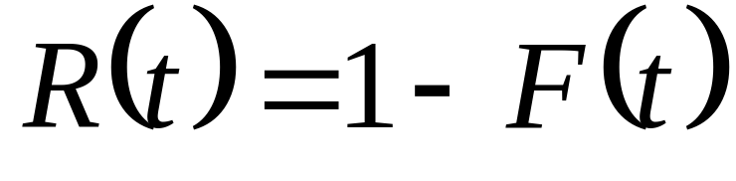
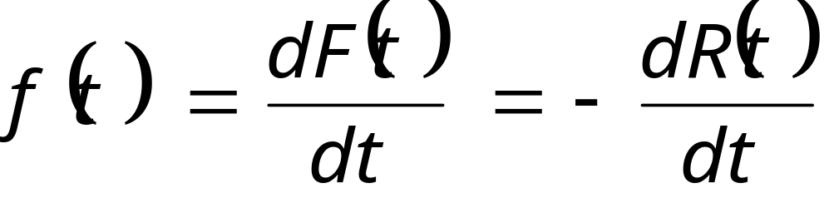
可靠度R(t)与不可靠度F(t)构成一个完备事件组，根据概率互补定律，有：
+

Slide 13

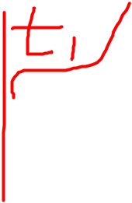
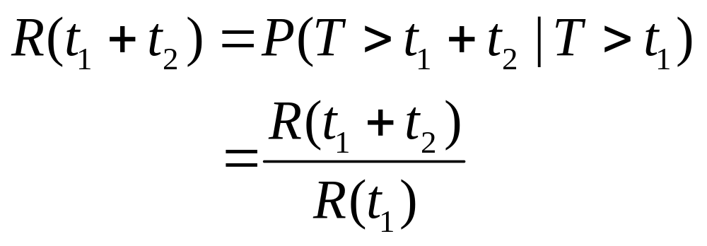
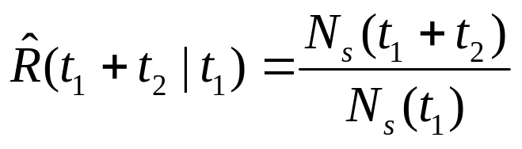
工程实际使用中常需知道工作过程中某一段执行任务时间的
可靠度，即需要知道已经工作后再继续工作的可靠度。
从时间t₁工作到t₁+t₂的条件可靠度称为任务可靠度，记
为
任务可靠度的观测值:

Slide 14
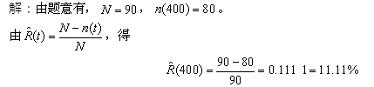
例：某批电子器件有1000个，开始工作至500h内有100个 损坏，工作至1000h共有500个损坏，求该批电子器件工作到500h和1000h的可靠度。

Slide 15


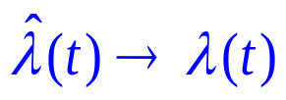
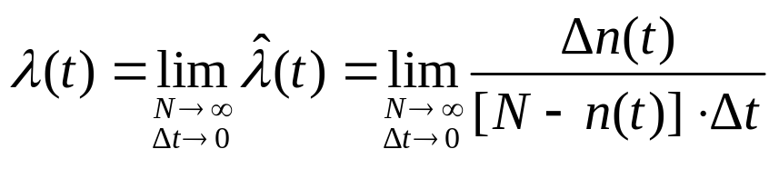
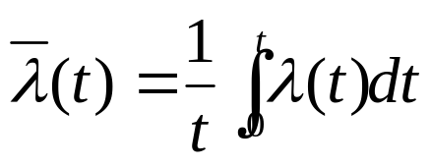

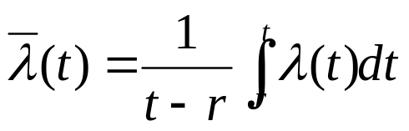

当产品数 ，时间区间 时，则 ，即
平均失效率是指在某一规定时间内失效率的平均值。它也可用积分表达为：
对于—般寿命问题，若寿命分布的定义范围为 ，则上式可改写为：
失效率是产品可靠性常用的数量特征之一，失效率愈高，则可靠性愈低。失效率的单位用单位时间的百分数表示。例如：
，次^{-1。}比如，某型号滚动轴承的失 效率为λ(t)=5*10⁻⁵/h，表示10⁵个轴承中每小时有5个失 效，它反映了轴承失效的速度。

Slide 16

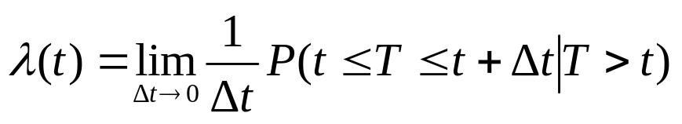
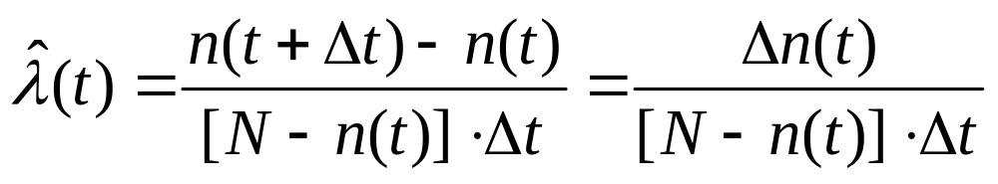
2.失效率
失效率（Failure Rate）又称为故障率，其定义为“工作到某时刻t尚未失效（故障）的产品，在该时刻t以后的下一个单位时间内发生失效（故障）的概率”。它也是时间t的函数 ，该函数称为失效率函数。
瞬时失效率：
失效率的观测值：“在某时刻t以后的下一个单位时间内失效的产品数与工作到该时刻尚未失效的产品数之比”。
平均失效率 ：

Slide 17
2.失效率
例：有100辆汽车的车队，使用5年有4辆因故障停车，使用7年有7辆因故障停驶。求汽车使用5年时的汽车失效率。

Slide 18
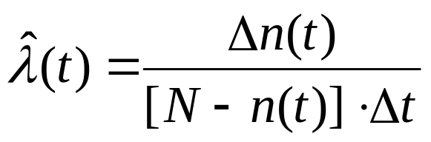
【例2-2】 ： 当t=0时，有N=100个产品开始工作。当t=100h前已有2个产品失效，而在100~105h内又失效1个；待到t=1000h前已有51个失效，而在1000~1005h内失效1个。求t=100h、t=1000h的失效率和失效概率密度函数值。

Slide 19
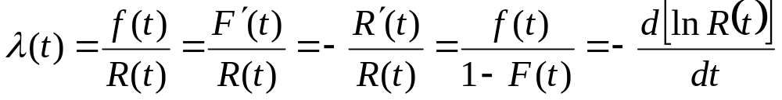
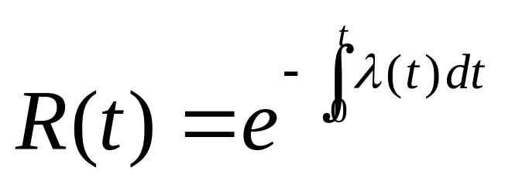
3. 失效率与可靠度、概率密度函数的关系
——可靠度函数R(t)的一般方程

Slide 20
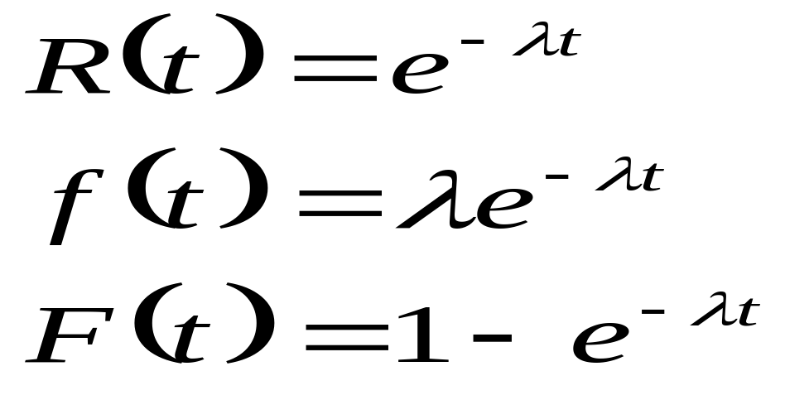
  说明：
  (1)R(t)，F(t)，f (t)，λ(t)可由1个推算出其余3个。
  (2)R(t)，F(t)是无量纲量，以小数或百分数表示。 f(t)， λ(t)是有量纲量。
当λ(t)为恒定值时：
例2-3：某电子元件的可靠度函数为R(t)=e ^{-λt}，求其失效率 λ(t)。

Slide 21
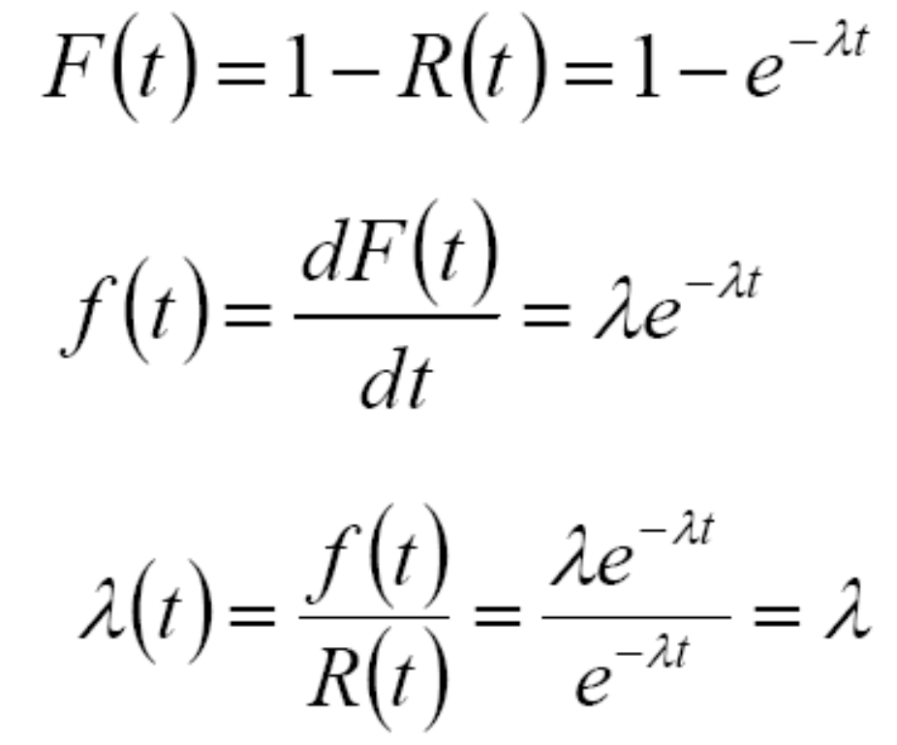
例2-3：某电子元件的可靠度函数为R(t)=e ^{-λt}，求其失效率 λ(t)。

Slide 22
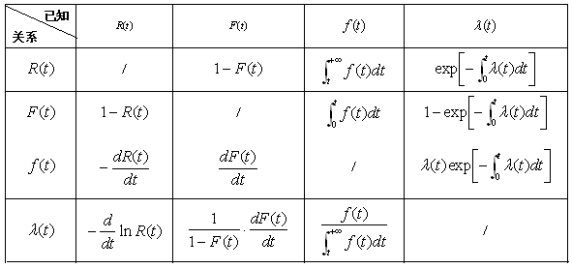
表2-3 可靠性特征量中4个基本函数之间的关系

Slide 23
4. 失效率曲线
产品失效率与时间t的关系曲线有两种典型形态
电子产品的失效率曲线: λ(t) =常数，指数寿命。
机械零件的失效率曲线:机械产品、工程结构：λ(t) ≠常数，寿命较复杂
λ(t)
早期失效期
偶然失效期
损耗失效期
机械产品
λ=常数
电子产品
0
t_{m}
t
使用寿命
（正常运行期）
早期寿命
图2-3 失效率曲线

Slide 24
① 早期失效 一般为产品试车跑合
阶段。由于材料缺陷、制造工艺缺
陷、检验差错等引起。出厂前应进
行 严格的测试，查找失效原因，并
采取 各种措施，发现隐患，纠正缺
陷，使 失效率下降且逐渐趋于稳定。
② 正常运行期 也称为有效寿命期。由于偶然原因引起， 故也称为偶然失效期。失效具有随机性。失效率低，近似为常数。产品、系统的可靠度通常以这一时期为代表。
③ 耗损失效期 产品使用后期。失效率随时间逐渐上升。 由于疲劳、磨损、老化等引起。
产品失效的三个阶段，宛如人从幼年经壮年而进入老年的过程。
λ(t)
早期失效期
偶然失效期
损耗失效期
机械产品
λ=常数
电子产品
0
使用寿命
（正常运行期）
t_{m}
t
早期寿命
图2-3 失效率曲线

Slide 25
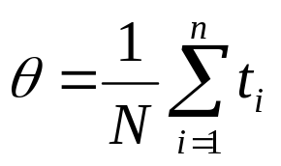
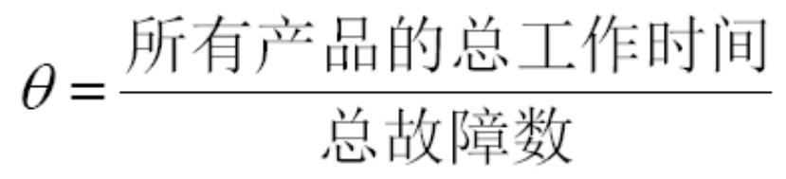
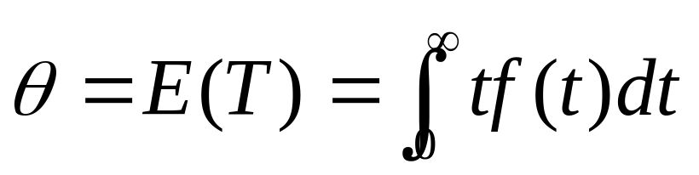
2.3.2 可靠性寿命指标
1. 平均寿命θ
  定义：一批类型、规格相同的产品从投入运行到发生失效 (或故障)的平均工作时间，即产品寿命的数学期望。
  数学表达式：设有N个产品从开始使用到发生失效的时间为t₁ , t₂ , …, t_{n}，则平均寿命的观测值为：
平均寿命也可以通俗的表达为：
若产品的失效概率密度为f_{(t)}，则产品的平均寿命为：

Slide 26
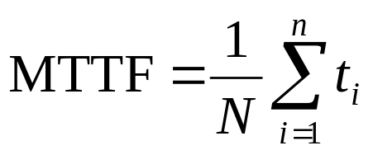
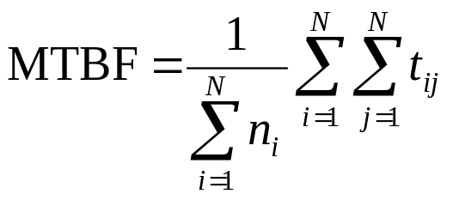
说明：
①不可修复产品的平均寿命，是指从开始使用到发生失效 的平均时间，用MTTF(Mean Time To Failure)表示。
②可修复产品的平均寿命，是指相邻两次故障之间工作时 间的平均值，用MTBF(Mean Time Between Failure)表示。
③若只考虑首次故障，平均寿命是指从开始使用到第一次 发生故障的平均时间，用MTTFF(Mean Time To First Failure)表示。
对可修复产品，人们不仅关心MTTF，有时会更关心 MTTFF。

Slide 27
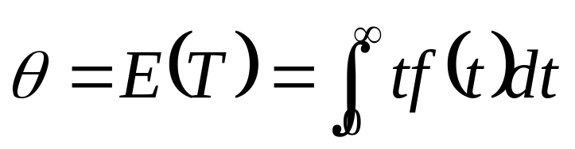
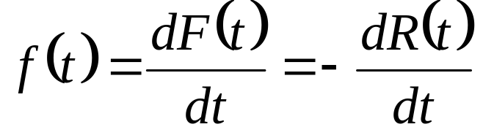
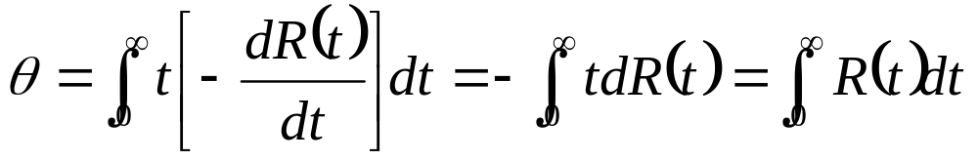

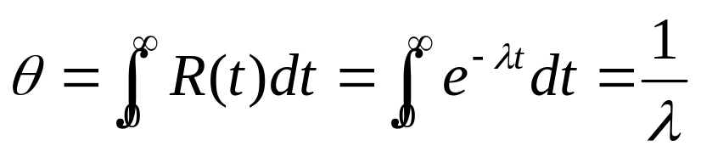
+
上式表明：平均寿命θ的几何意义为可靠度R（t）曲线与时间轴所夹的面积。
特别地，当产品的寿命T为指数分布时，即

Slide 28

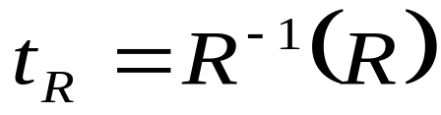

2. 可靠寿命、中位寿命和特征寿命
可靠寿命：是指与规定的可靠度相对应的时间。
设产品可靠度R,使可靠度等于给定值 R 的工作时间t_{R，}称为可靠寿命。
R(t)
1
中位寿命：可靠度R=0.5的可靠寿命，记为t_{0.5}。当产品工作到中位寿命t_{0.5}时，产品中将有半数失效，即可靠度与累积失效概率均等于0.5。
R
0.5
e ⁻¹
特征寿命 ：可靠度R=e⁻¹的可靠寿命,记为
0
T(R)
t_{0.5}
t
图2-5 可靠寿命、中位寿命与特征寿命

Slide 29
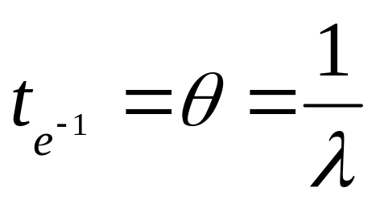
对于寿命服从指数分布的产品：特征寿命等于平均寿命。
？
请证明

Slide 30



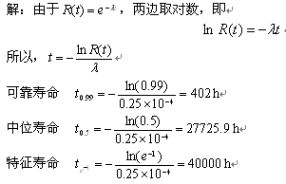
例2-3： 已知某产品的失效率为常数， ，可靠度函数 ，试求可靠度R=99%的可靠寿命、中位寿命t_{0.5}和特征寿命 。

Slide 31
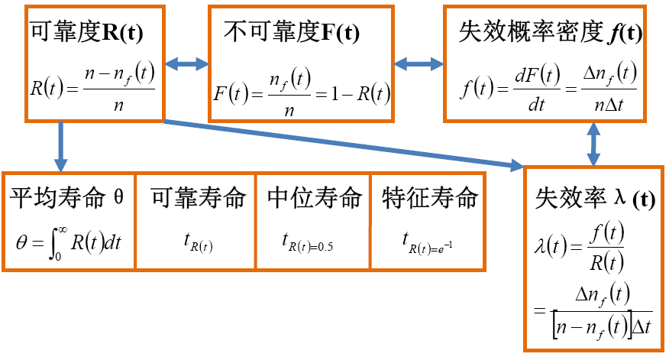
可靠性特征量的关系

Slide 32


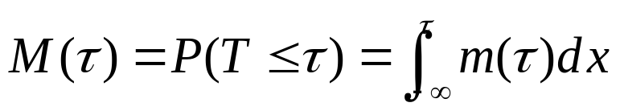

2.3.3 维修性及其主要数量指标
维修：对于可修复产品，为了保持或恢复产品能完成功能的能力而采取的技术管理措施。
维修性：在规定条件下使用的产品，在规定的时间内，按规定的程序和方法进行维修时，保持或恢复到完成规定功能的能力。
1. 维修度
维修度：对可能维修的产品在发生故障或失效后在规定的条件下和规定的时间内 完成修复的概率，记为 。
维修度是用概率表示产品易于维修的性能的，或者说维修度是用概率表征产品的维修难易程度的。
式中， —为维修时间的概率密度函数

Slide 33
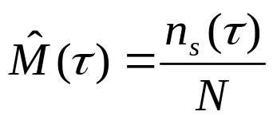


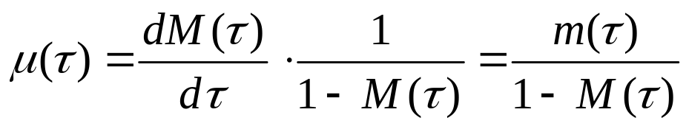
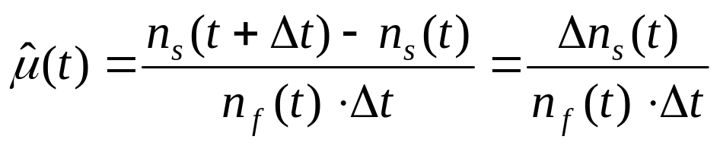



产品在任意维修时刻时的维修度观测值为：
式中， N—为投入维修产品数；
—为τ时刻已维修的产品数。
表示在发生故障后可修复的难易程度的尺度
2. 修复率
修复率:是维修时间已达到某个时刻但尚未修复的产品，在该时刻后的单位时间内完成修理的概率，即
修复率观测值的表达式 ：
式中， —在时间增量 内的修理产品数；
—t时刻未修复产品数。

Slide 34
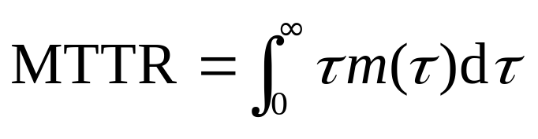


3. 平均修理时间MTTR
平均修理时间MTTR（Mean Time To Repair）：指可修复的产品的平均修理时间，即修理时间的数学期望。
可修复产品的平均修复时间，其估计值等于修复时 间总和与修复次数之比。
若修复时间τ服从指数分布：
修复率μ是平均修理时间MTTR的倒数，即：
？
请证明

Slide 35
维修度除与产品的固有质量有关外，还和与其有关的人因素有关，就要重视这些因素，它们被称为维修三要素。
1）产品结构的维修方便性
对产品进行维修性设计，即在产品的结构设计时，要想法使产品在发生故障后，容易发现、便于检查、易于修复。维修性设计应考虑到产品的“接近性”好，即检查和维修人员应极易接近该产品的被检查、被维修部分，方便工作。
2）修理人员的修理技能
3）维修系统的效能
包括备件的供应、维修工具及设备的效能和维修系统的管理水平等。
也就是说，维修度还受到维修系统的效能和修理技能的影响，这些是不可忽视的。

Slide 36



2.3.4 有效度
指“可能维修的产品在规定的条件下使用时，在某时刻 t 具有或维持其功能的概率。”换句话说 ,包括维修的效用在内，在给定的使用条件下，在规定的某时间内，保持正常使用状态或功能的概率，就是该产品的有效度。
1）瞬时有效度（Instantaneous Availability）A_{(t)}
在某一特定瞬时，可能维修的产品保持正常使用状态或功能的概率。它只反映 t 时刻时产品的有效度，而与 t 时刻以前是否失效无关。
2）平均有效度（Mean Availability）

Slide 37




3）稳态有效度（Steady Availability）A
稳态有效度或称为时间有效度（Time Availability），又称为可工作时间比（Up Time Ratio，UTR）。它是时间趋向无穷大时的 。
也可以用下式表达：
式中，U——可能维修的系统、机器、设备或部件等产品平
均能正常工作的时间，单位为h；
D——产品平均不能工作的时间，单位为h。

Slide 38




或表达为：
式中，MTBF——平均无故障工作时间；
MTTR——平均修理时间。
条件：当可靠度 、维修度 均为指数分布时：
由此可见：增大有效度A的途径是增大MTBF并减小MTTR。

Slide 39


2.3.5 系统有效性
系统有效性（System Effectiveness）：是综合了有效度A、可靠度R、完成功能概率P（或能力C或设计适用性D）等的一个综合尺度，是系统开始使用时的有效度、使用期间的可靠度和功能的乘积。
2.3.6 重要度
重要度：是系统中某设备故障所引起的系统故障次数占整个系统故障次数的比率。

Slide 40
2.3.7 经济指标
常用的经济指标有：
费用比（CR）=全年维修费/购置费
(维修费+使用费）/工作时间
MTBF/成本
寿命期总费用（Life Cycle Cost）
一般采用的尺度有：有效度、可靠度、平均首次故障时间、平均故障间隔时间（MTBF）。
描述一个产品的可靠性，应根据产品的特点采用相应的一组可靠性尺度，例如，汽车采用的尺度有：平均首次故障里程、平均故障间隔里程、有效度和可靠度等。

Slide 41

本章结束，谢 谢！

